Slide 1
小売業のイノベーション
Sun Shubin

Slide 2
ビジネスプラン サンプルとは 仮想事業の提案文書です。
コンビニ・スーパー事業企業のシステム本部職位の応募資料です。
面談・プレゼンの時 詳細版で説明します。
履歴書、職務経歴書、キャリアプラン及び提案文書サンプルなどの資料は情報の提供のみを目的としています。情報は更新日のものを掲載していますのでご利用時には変更されている場合もあります。したがって、本資料を用いた運用は必ず自身の責任と判断によって行ってください。これらの情報の運用の結果について 著者はいかなる責任も負けいません。
資料に記載されている会社名、製品名は一般に各社の商標または登録商標です。本文中では™、©、🄬マークなどは表示しておりません。
資料の一部または全部を著作権法の定める範囲を越え、無断で複写、複製、転載、テープ化、ファイルにおとすことを禁じます。

Slide 3
資料説明
説明
資料は複数会社に提出する公開資料です。
資料は 日々更新しています。
公開サイト
ビジネスプラン：https://sunshubin.github.io/
参考資料（文書の最後にリスト済み）

Slide 4
課題研究の目的
キャリアアップ
私はもとソフトウェアエンジニアです。ビジネスコンサルタントに目指して頑張っています。
業界進化と先進技術の活用
最新技術の活用、既存のビジネスモデルを革新られて 社会価値を創造します。

Slide 5
小売業の概観
小売業の三つ課題
社会のインフラ：小売サービス
小売業の戦略１：物流・宅配
小売業の戦略２：サービスと人材確保
小売業の戦略３：商品開発
小売業のITインフラ

Slide 6
小売業の概観

Slide 7
小売業と主要小売業態の年間販売額の推移
更新待ち
 | 1996年 |  | 2006年 |  | 2016年
 | 年間販売額 （10億円） | 小売業に占める割合 （％） | 年間販売額 （10億円） | 小売業に占める割合 （％） | 年間販売額 （10億円） | 小売業に占める割合 （％）
小売業 | 146,305 |  | 134,911 |  | 139,877
うちスーパー | 11,937 | 8.16% | 12,501 | 9.27% | 13,000 | 9.29%
うち百貨店 | 11,039 | 7.55% | 8,644 | 6.41% | 6,598 | 4.72%
うちCVS | 6,049（注） | 4.22%（注） | 7,399 | 5.48% | 11,446 | 8.18%

Slide 8
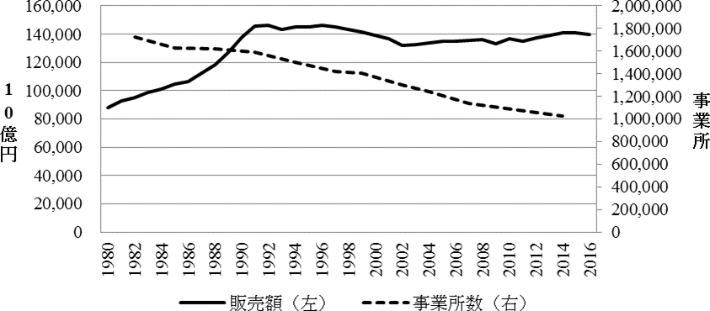
小売業販売額と事業所数の推移
更新待ち

Slide 9
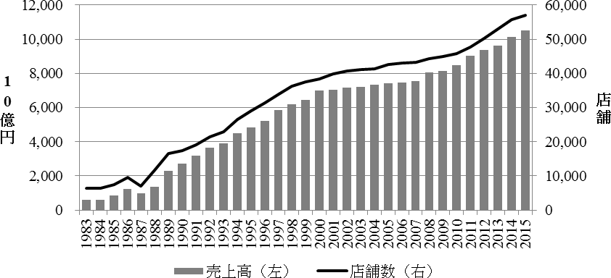
CVS の売上高と店舗数の推移
更新待ち

Slide 10
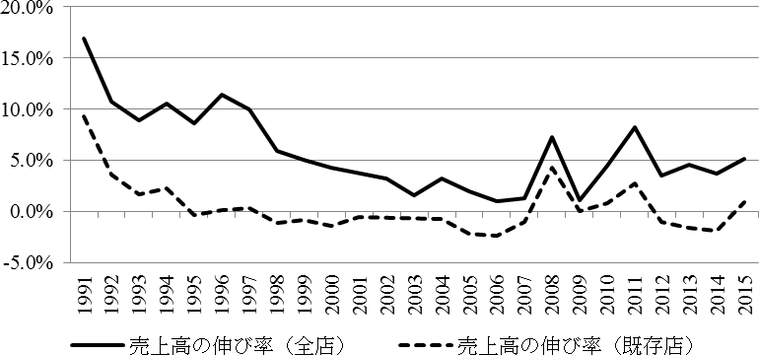
CVS の売上高伸び率の推移
更新待ち

Slide 11
商品群別売上高構成比の推移
更新待ち
 | ファストフード | 日配食品 | 加工食品（たばこを除く） | たばこ | 非食品
2004年 | 23.5% | 10.8% | 34.0% | 14.5% | 17.2%
2005年 | 22.4% | 11.1% | 34.4% | 15.7% | 16.4%
2006年 | 22.9% | 11.1% | 33.8% | 16.3% | 15.9%
2007年 | 23.4% | 11.2% | 33.7% | 17.2% | 14.5%
2008年 | 23.1% | 11.5% | 33.8% | 17.6% | 14.0%
2009年 | 21.4% | 11.9% | 32.2% | 22.0% | 12.5%
2010年 | 19.5% | 14.3% | 32.7% | 21.5% | 12.0%
2011年 | 19.1% | 15.7% | 30.6% | 22.7% | 11.9%
2012年 | 18.9% | 14.4% | 30.2% | 25.8% | 10.7%
2013年 | 19.6% | 14.3% | 29.7% | 26.1% | 10.3%
2014年 | 21.1% | 14.2% | 31.0% | 23.7% | 9.9%
2015年 | 22.2% | 14.4% | 28.5% | 25.0% | 9.9%
2016年 | 23.6% | 14.1% | 28.4% | 24.3% | 9.5%

Slide 12
CVS の客層構成の変化
更新待ち
 | 20歳未満 | 20～29歳 | 30～39歳 | 40～49歳 | 50歳以上
1989年度 | 27% | 35% | 18% | 11% | 9%
1994年度 | 20% | 36% | 18% | 13% | 13%
1999年度 | 17% | 36% | 19% | 12% | 16%
2004年度 | 13% | 29% | 22% | 14% | 22%
2009年度 | 10% | 22% | 23% | 17% | 28%
2011年度 | 12% | 21% | 19% | 17% | 30%
2013年度 | 10% | 19% | 21% | 20% | 30%
2015年度 | 6% | 19% | 20% | 22% | 33%

Slide 13
小売業の三つ課題

Slide 14
無人店舗、Eコマース、宅配、訪問サービスの脅威
運営コスト
24時間運営の無人店舗は毎日5万円の人件費を減少しています。
Eコマースの店舗のコストはゼロです。
お客様ニーズによて提供するサービス
Eコマースの商品カテゴリー数は無限大の可能です。
いつでも ECサイトから買い物できます。
宅配サービスは 時間、配達場所を指定されます
訪問サービスはお客様の自宅に 個別のサービスを提供します。

Slide 15
人事制度の進化
一人当たりの売上
一人当たりの利益
一人当たりの有効提案数
⋯
アルバイトさんは ほぼ 売上、利益、業務改善など管理しません。この状況は運営リスクを発見されないです。

Slide 16
商品、サービスの開発

Slide 17
社会のインフラ：小売サービス

Slide 19
多種多様な商品販売
オンライン販売
地域スーパー・物流センター
有人コンビニ
無人コンビニ
定期サービス

Slide 20
小売業の戦略１：物流・宅配

Slide 22
小売業の戦略２：サービスと人材確保

Slide 24
小売業の戦略３：商品・サービス

Slide 25
半製品料理

Slide 26
店内立食可能の食品

Slide 27
日常生活用品

Slide 28
ケアサービス

Slide 29
小売業のITインフラ

Slide 30
PointとPay
ポイント
商品のイベント期間に 顧客購入金額によって 口座にポイントを付けります。
アプリペイ
会員のレベルと買い物のサービスによって 割引を付けます。
 | 一般会員 | アプリペイ会員
カウンター会計 | １％ | １％
無人会計機 | ー | ２％
無人店舗 | ー | ３％
ECサイト宅配 | ー | ５％

Slide 31
店舗の種類
調査
店舗種類 | 面積 | 商品アイテム数 | サービス距離 | サービス
都市物流センター |  |  |  | 翌日宅配
地域物流配達センター |  |  | ３ｋｍ | ２４時間宅配、スーパー、コンビニの商品在庫データーによって１日数回商品を補給
地域スーパー | 数百㎡ |  | １ｋｍ | 総合サービス店舗、４時間宅配
有人コンビニ店舗 | １００㎡ |  | ＜５００ｍ | 総合サービス店舗、１時間宅配（在庫商品限）、有人会計、アプリペイ会計機
無人店舗 | ＜５０㎡ |  | ＜３００ｍ | アプリペイで 自動販売機を利用して買い物を行います。
物流宅配ルート：地域物流配達センター➡スーパー➡顧客

Slide 32
店舗の立地
無人店舗
有人店舗
スーパー

Slide 33
物流ボックス・宅配ボックス

Slide 34
参考資料

Slide 35
書籍
経営学
一橋MBAケースブック 戦略転換編
流通
コンビニ始まりと今 ～CVSの成功とFCSの混迷～
コンビニチェーン進化史

Slide 36
書籍
料理
中華料理
おうちで作られる台湾小麦粉料理
おうちで作る至福の中国料理
中華そばNEO
餃子、春巻きレシピ
焼売、ときどきチャーハン
和食
最新解説ラーメンの調理技法
うれしい副菜

Slide 37
論文
XX

Slide 38
公開資料
経済産業省「商業動態統計調査」各年度
一般社団法人日本フランチャイズチェーン協会ウェブサイト「フランチャイズチェーン統計調査」（http://www.jfa-fc.or.jp/particle/29.html）
日本経済新聞社「コンビニエンスストア調査」

Slide 39
雑誌・記事など
経済産業省「商業動態統計調査」各年度
一般社団法人日本フランチャイズチェーン協会ウェブサイト「フランチャイズチェーン統計調査」（http://www.jfa-fc.or.jp/particle/29.html）
日本経済新聞社「コンビニエンスストア調査」

Slide 40
Thank you！

